Slide 1
웹 서비스 기획
CoffeGift(중고나눔) 스토리보드
Ver 1.0 2023/02/17 김지홍

Slide 2
작업 히스토리
버전 | 페이지 | 내 용 | 날 짜 | 작성자
1.0 | 1 - 8 | 표지, 히스토리, 목차, 개요, 정보구조도, 와이어프레임 | 2023/02/17 | 김지홍

Slide 3
목차
작업히스토리
2
목차
3
개요
4
요구사항 정의서
5
정보구조
6
Wireframe
main
7
product
view
8
list
9
modify
10

Slide 4
개요
기획 개요
기획 서비스 : 나눔 서비스
기획 배경 : 새 상품, 중고 거래를 제외한 거래 서비스 기획
기획 목적 : 빠르고 편리한 나눔서비스 제공
주요 기능 : 판매자 판매 등록, 구매자 구매기능, 쪽지기능
서비스 채널 : 웹 / 모바일 웹
개발 인원 : 1명
개발 기간 : 30일

Slide 5
요구사항 정의서
No | 구분 | 요구사항ID | 요구사항 명 | 요구사항상세 설명 | 요청자 | 비고
1 | 웹 | REQ-001 | 회원가입 | 구매자 회원가입, 판매자 회원가입 | Abc
2 | 웹 | REQ-002 | 회원 인증 | 회원 이메일 인증 | Abc
3 | 웹 | REQ-003 | 회원정보수정 | 주소, 휴대폰 번호 수정 기능 | Abc
4 | 웹 | REQ-004 | 회원 탈퇴 | 탈퇴 기능 | Abc
5 | 웹 | REQ-005 | 상품 등록 | 판매자만 등록. 사진, 거래주소 입력 | Abc
6 | 웹 | REQ-006 | 상품 보기 | 사진 3장, 거래주소, 판매자 회원 상태 | Abc
7 | 웹 | REQ-007 | 상품 검색 | main에서 검색기능 제공 | Abc
8 | 웹 | REQ-008 | 상품 수정 | 주소, 사진, 내용 수정 | Abc
9 | 웹 | REQ-009 | 상품 삭제 | 판매 등록 상품 삭제 | Abc
10 | 웹 | REQ-010 | 쪽지기능 | 판매자와 구매자 쪽지기능, 알림 | Abc
11 | 웹 | ADM-001 | 관리자 현황 확인 | 현재 등록된 상품, 거래중, 회원 확인 | Abc
12 | 웹 | ADM-002 | 공지시항,FAQ 작성 | 관리자 게시판에 글쓰기 | Abc
13 | 웹 | ADM-003 | 상품 삭제 | 부적절한 상품, 내용 삭제 가능 | Abc
14 | 웹 | ADM-004 | 회원 정지, 탈퇴 | 부적절한 활동 회원, 정지 및 탈퇴처리 | Abc
15 | 웹 | REQ-011 | 고객센터 | 회원 QnA 등록, 관리자 답변 기능 | Abc

Slide 6
정보구조
메인
회원가입
회원
로그인
약관
목록
상품
보기
등록
목록
FAQ
보기
목록
Coffegitf
고객센터
공지사항
보기
목록
QNA
보기
내 정보 수정
등록
마이페이지
거래내역
문의하기
등록
FAQ
삭제
등록
관리자
공지사항
삭제
답변
QNA
삭제

Slide 7
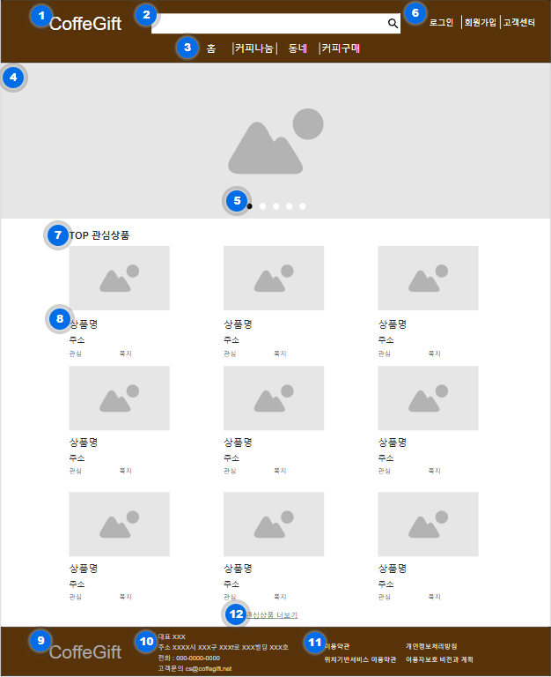
스토리보드
no | 화면이름 | 도메인 | 페이지 | 설명
1-1 | 메인 | http://localhost:8080/CoffeGift | /index | 메인페이지
설명
1 | 회사 로고, 클릭시 메인페이지 이동
2 | 검색기능, 검색결과 페이지로 이동
3 | 카테고리
4 | 회사 소개 이미지,
5 | 슬라이더 형식, Carousell
6 | 각 페이지로 이동
7 | 관심 or 쪽지수가 높은 상품들 출력
8 | 해당 상품명, 주소, 관심, 쪽지 출력
9 | 푸터 로고
10 | 회사정보
11 | 해당 약관 페이지로 이동

Slide 8
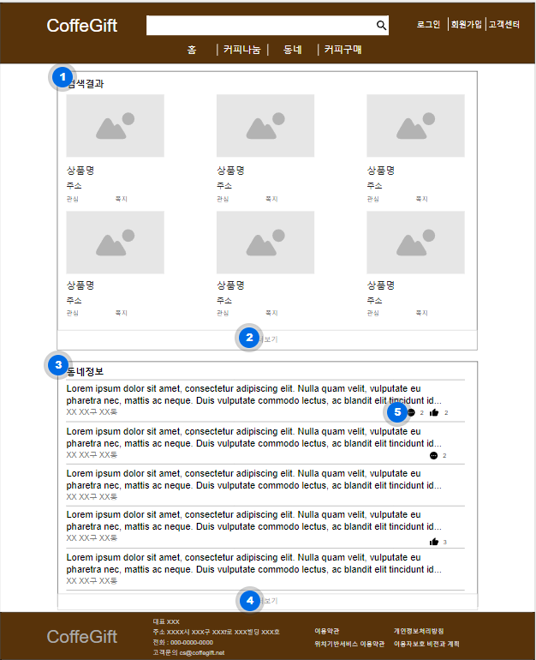
no | 화면이름 | 도메인 | 페이지 | 설명
2-1 | 검색 | http://localhost:8080/CoffeGift | /search | 검색결과 출력, 동네게시판 출력
설명
1 | 검색 결과 6개 출력(상품 등록일 기준 최신순)
2 | 더보기, 클릭시 검색결과에 해당하는 상품 6개 추가 출력. 아래 기능 들을 하단으로 밀어내며 확장되는 방식
3 | 동네정보 게시판 검색결과, 검색어에 해당하는 검색결과를 출력.(추후 구현)
4 | 더보기 기능 위와 동일
5 | 해당 게시글의 댓글수, 좋아요 수 표시(2개 이상시)
스토리보드

Slide 9
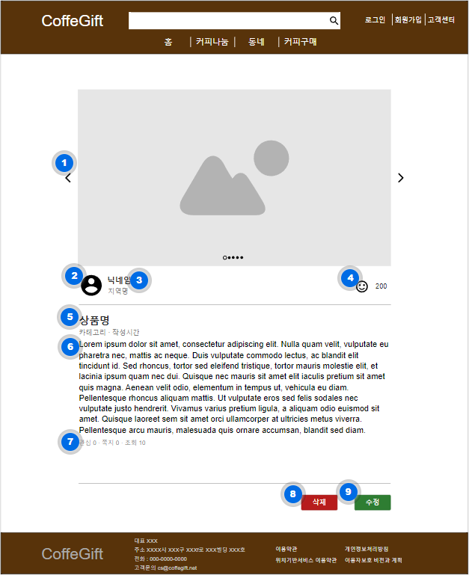
no | 화면이름 | 도메인 | 페이지 | 설명
2-1 | 글 상세보기 | http://localhost:8080/CoffeGift | /view | 상품 하나의 정보 페이지
설명
1 | 상품이미지 Carousell, 클릭시 사진확대
2 | 프로필사진 출력 (이미지를 따로 지정하지 않으면 기본이미지출력)
3 | 닉네임, 지역명 출력
4 | 작성자의 칭찬점수
5 | 게시글 정보 출력(상품명, 카테고리, 작성시간)
6 | 게시글 내용 출력
7 | 게시글의 관심, 쪽지, 조회수 출력
8 | 삭제(확인 창을 띄우고 확인후 삭제, 작성자만 가능)
9 | 수정페이지로 이동(작성자만 가능)
스토리보드

Slide 10
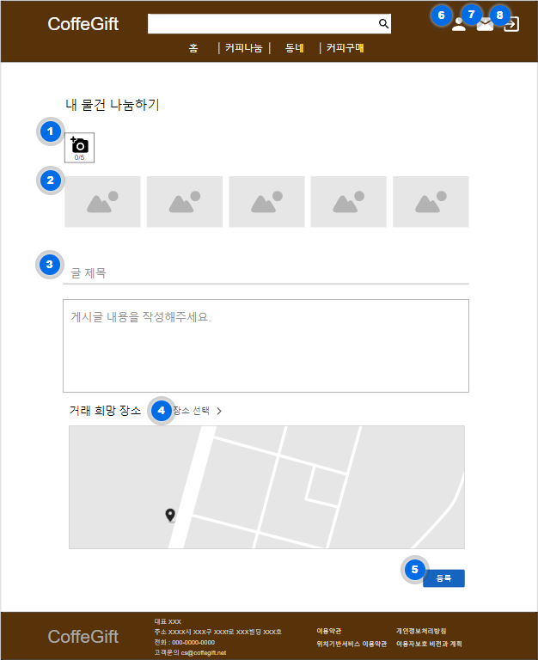
no | 화면이름 | 도메인 | 페이지 | 설명
2-2 | 글 등록 | http://localhost:8080/CoffeGift | /write | 상품을 등록하는 페이지
설명
1 | 사진 등록 버튼
2 | 업로드할 이미지 선택시, 출력(미리보기)
3 | 글 제목, 내용 작성
4 | 클릭시 지도 출력. (팝업) 지도에서 위치선택시 해당 위치 이미지 출력
5 | 글 등록
6 | 나의 정보(추후구현)
7 | 쪽지함(추후구현)
스토리보드

Slide 11
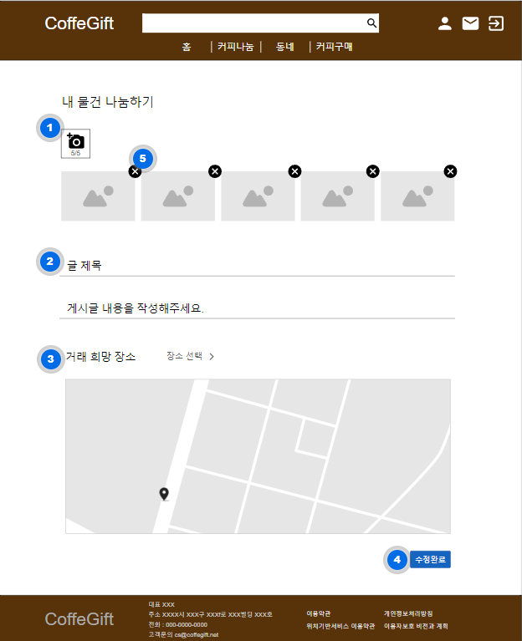
no | 화면이름 | 도메인 | 페이지 | 설명
2-3 | 글 수정 | http://localhost:8080/CoffeGift | /modify | 등록한 상품을 수정하는 페이지
설명
1 | 이미지 업로드 버튼. 5번에서 삭제후 추가 가능(5개 최대)
2 | 글제목과 내용 작성
3 | 장소 변경 가능. (팝업)장소선택 클릭시 지도 기존위치 출력후 변경된 장소 출력
4 | 수정
5 | 클릭시 해당 이미지 삭제
스토리보드

Slide 12
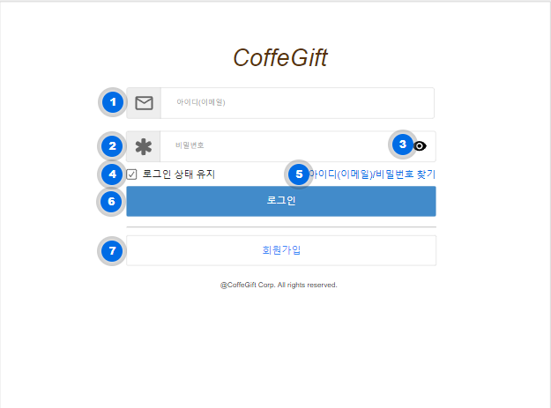
no | 화면이름 | 도메인 | 페이지 | 설명
3-1 | 가입하기 | http://localhost:8080/CoffeGift | /login | 회원가입을 위한 페이지
설명
1 | 이메일 입력 (이메일형식)
2 | 비밀번호 **** 표시
3 | ****표시 해제, 다시 클릭시 ***표시로 변경
4 | 자동 로그인
5 | 아이디/비밀번호 찾기 페이지 이동
6 | 로그인
7 | 회원가입 페이지로 이동
스토리보드

Slide 13
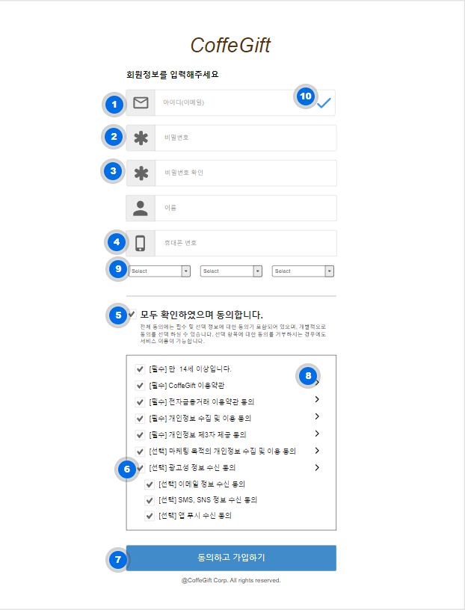
no | 화면이름 | 도메인 | 페이지 | 설명
3-2 | 회원가입 | http://localhost:8080/CoffeGift | user/join | 회원가입 정보 입력 및 유효성검증
설명
1 | 이메일 입력
2 | 비밀번호1 (영문/숫자/특수문자 2가지 이상 조합 (8~20자) 3개 이상 연속되거나 동일한 문자/숫자 제외 아이디(이메일) 제외)
3 | 비밀번호1과 일치해야함
4 | 휴대폰 기존 데이터와 비교하여 없을시 통과
5 | 전체 체크 표시
6 | 선택 기능 전체 체크
7 | 가입
8 | 해당 약관 팝업
9 | 주소 선택(XXXX시, XXX구 XXX동)
10 | 해당 항목 유효성 통과시 체크 이미지 표시
스토리보드

Slide 14
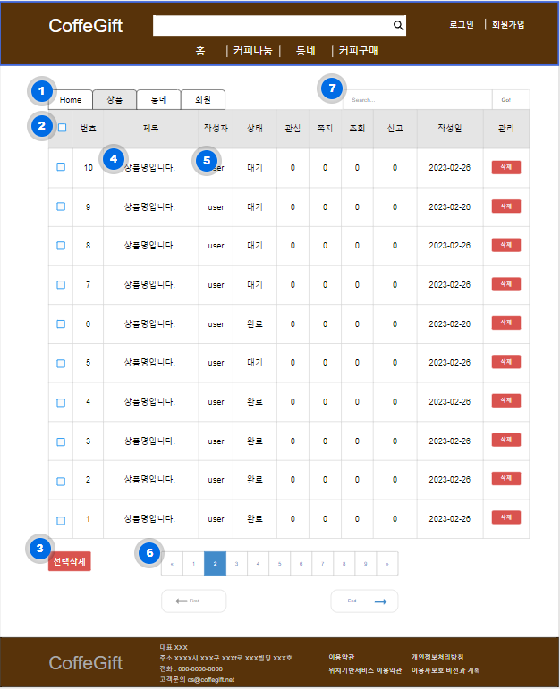
no | 화면이름 | 도메인 | 페이지 | 설명
4-1 | 관리자(상품) | http://localhost:8080/CoffeGift | admin/prodcut | 관리자가 상품게시글을 관리하는 페이지
설명
1 | 탭 이동, 해당 페이지 이동
2 | 전체 체크 표시
3 | 체크 표시된 항목 삭제
4 | 제목 클릭시 해당 상품으로 이동
5 | 작성자 클릭시 작성자 정보로 이동
6 | 페이지네이션 (한 페이지에 10개씩, 페이지그룹10)
7 | 검색 기능
스토리보드

Slide 15
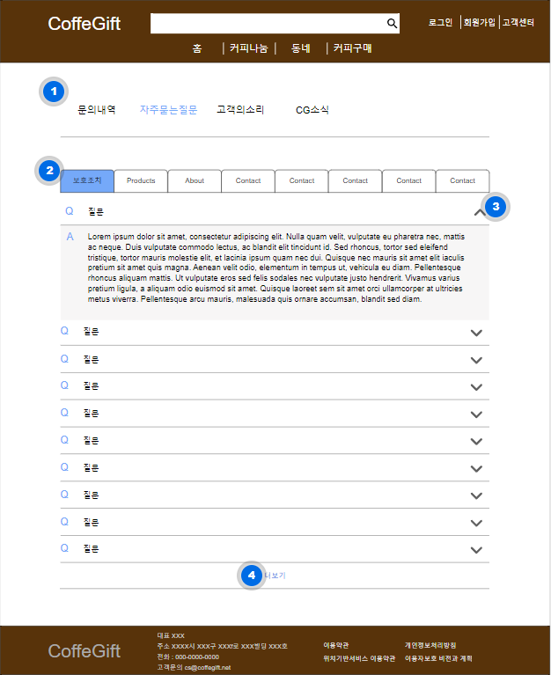
no | 화면이름 | 도메인 | 페이지 | 설명
5-1 | 고객센터 | http://localhost:8080/CoffeGift | cs/index
설명
1 | 해당 페이지 이동
2 | 탭 기능, 해당 정보 출력
3 | Toggel, 최초 클릭시 펼쳐지고, 다시 클릭시 접힘
4 | 더보기 클릭시 추가 5개 출력
스토리보드

Slide 16
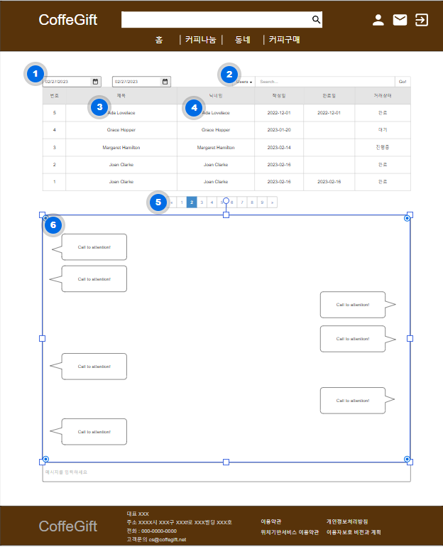
no | 화면이름 | 도메인 | 페이지 | 설명
6-1 | 쪽지함 | http://localhost:8080/CoffeGift | notebox | 회원간 거래를 위한 쪽지 기능
설명
1 | 날짜 별 검색(클릭시 목록전환)
2 | 닉네임, 제목으로 검색가능
3 | 제목클릭시 해당 상품으로 이동
4 | 닉네임 클릭시 상대방 회원정보 팝업
5 | 페이지네이션(게시글 5개, 페이지그룹 10)
6 | 쪽지 대화 기능(UI미정)
스토리보드

